Slide 1
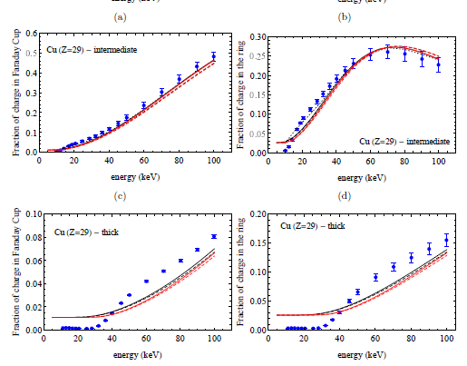
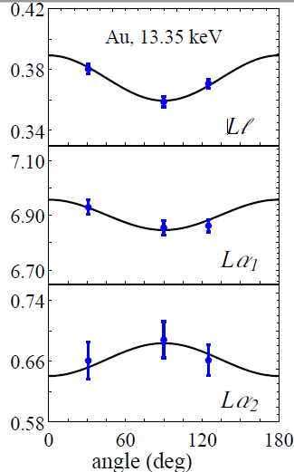
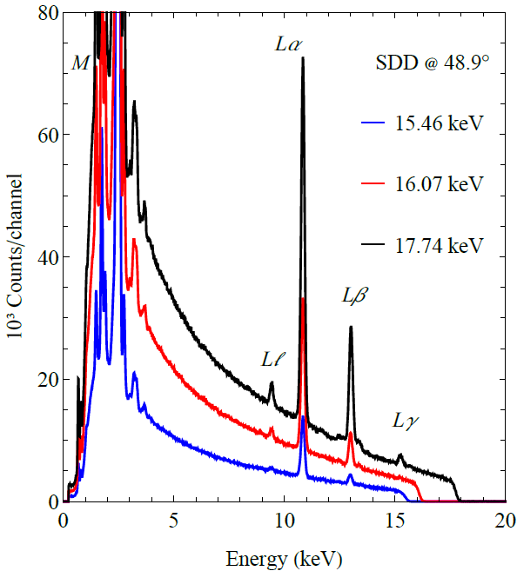
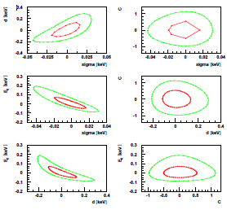
Tópicos Avançados em Tratamento Estatístico de Dados em Ciências Experimentais - PGF5103
1º semestre
de 2023
Vito R. Vanin
Aula 12 – 5/5: Teoria da Probabilidade – relações importantes.

Slide 2
Objetivos
Função geratriz de uma f.p. (variável discreta)
Somas de variáveis aleatórias
Função característica e a geratriz dos cumulantes
O teorema central do limite
Desigualdade de Chebyshev
A lei dos grandes números
Atividade:
Ex. 6.6: soma de variáveis Poisson em número aleatório também Poisson
Observar a não tendência à normalidade de uma soma de aleatórios
com pdf de Cauchy.

Slide 3
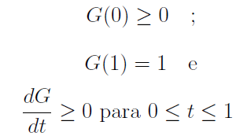
Função geratriz
Define-se “função geratriz de probabilidade da variável discreta $N$” por
Converge absolutamente
para $|t|≤1$
Binômio de Newton
Dessa geratriz, as probabilidades podem ser recuperadas:
Exemplo: para a f.p. binomial
Propriedades:
Momento (não central), ex.:

Slide 4
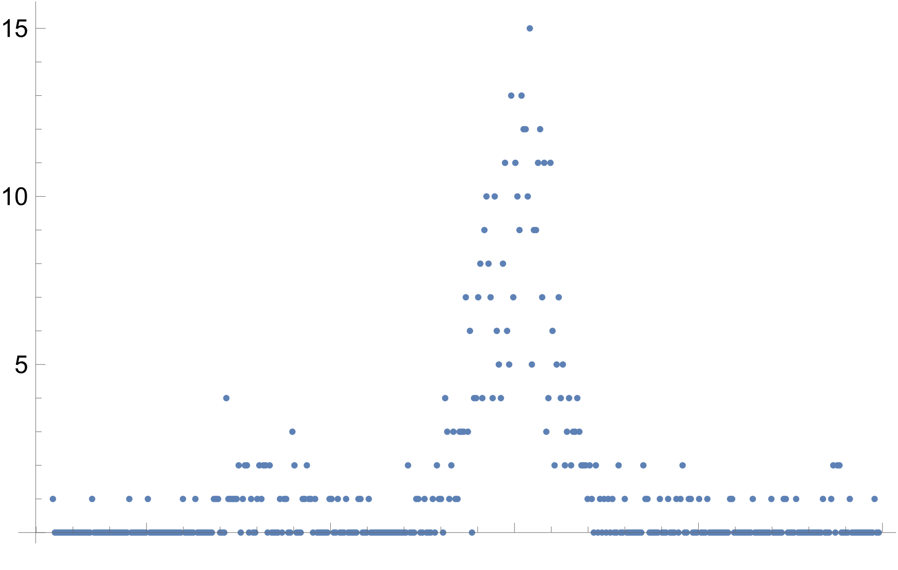
Soma de variáveis aleatórias
Considere a variável aleatória $X$ e a soma de $N$ ensaios ($N$ fixo):
Mostra-se que a geratriz dessa soma é
Agora, considere que $N$ é uma variável aleatória, com geratriz$γ$.
Nesse caso, a geratriz da soma é
Número de contagens
$$G_{S_{N}}\left(t\right)=γ\left(G_{X}\left(t\right)\right)$$
Poisson
Se $X≈binomial$ e $N≈\text{Poisson}$, então $S_{N}≈\text{Poisson}$
fonte
digitalizador
/histograma
binomial
detetor
binomial
Poisson
Poisson
canal

Slide 5
Função característica – cumulantes
Define-se função característica de uma f.d.p. como sua transformada de Fourier
A função característica de $u+v$ quando $u e v$ são variáveis aleatórias é
Define-se Função Geratriz dos Cumulantes como
desde sua expansão em série de potências de $it$ convirja
Os cumulantes $κ_{r}$ são grandezas que acumulam na soma $u+v$,
uma propriedade decorrente das propriedades da função logaritmo.
Média e variância são cumulantes
Os outros cumulantes são complicados, tipo

Slide 6
O teorema central do limite
Considere as variáveis aleatórias $X_{1},$ $X_{2},..,X_{N},$
com médias $μ_{1},$ $μ_{2},..,μ_{N}$ e variâncias $σ_{1}^{2},$ $σ_{2}^{2},$.., $σ_{N}^{2}$, todas finitas.
Então a f.d.p. da grandeza
tende à normal com valor esperado igual à média. Para ser exato
$$f\left({\overline{X}}_{N}\right)→N\left(E\left({\overline{X}}_{N}\right),var\left({\overline{X}}_{N}\right)\right)$$
A dedução está no texto, mas a lógica é que o $N$ no denominador de ${\overline{X}}_{N}$
faz com que o terceiro cumulante seja da ordem do segundo dividido por $\sqrt{N}$.
Assim, sobram somente os dois primeiros cumulantes,
e a f.d.p. que tem somente dois cumulantes é a Normal:
$$\int_{−∞}^{∞}{e^{ixt}e^{− \frac{{\left(x−μ\right)}^{2}}{2σ^{2}}}dx=e^{iμt−\frac{{\left(σt\right)}^{2}}{2}}}$$

Slide 7
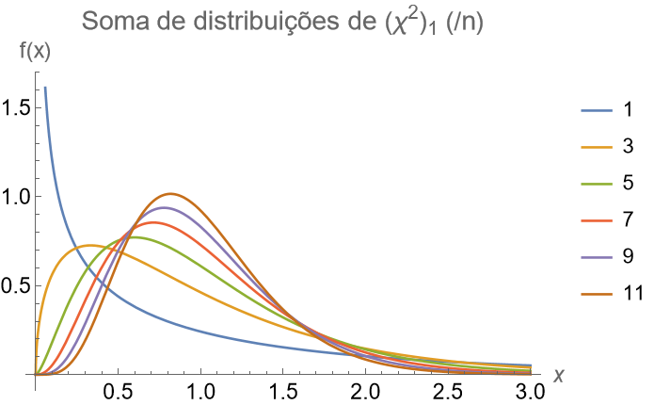
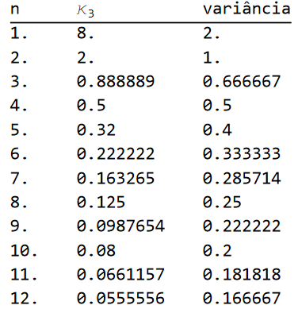
Cumulantes de $x=\frac{1}{n}\sum{χ_{1}^{2}}$

Slide 8
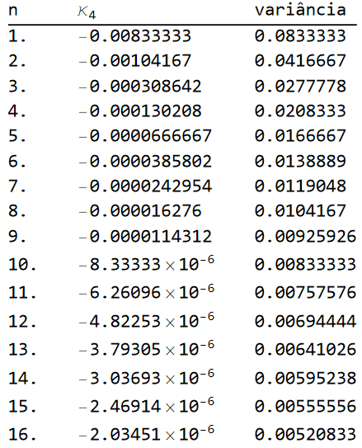
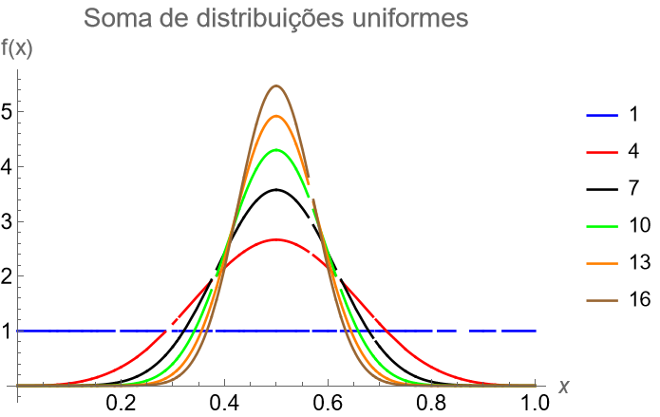
Cumulantes de $x=\frac{1}{n}\sum{U\left(0,\frac{1}{n}\right)}$

Slide 9
Desigualdade de Chebyshev
Considere a variável aleatória $X$ com f.d.p. $f\left(x\right)$ e valor esperado $x_{0}=0$.
Vamos buscar um limite inferior para a probabilidade $P\left(|x|≤ℓ\right)$.
Parte-se da identidade
normalização
Segundo momento,
da definição
<
< 0
$$=P\left(−ℓ≤x≤ℓ\right)$$
< 0
Como o termo
em $\frac{x^{2}}{ℓ^{2}}$
é negativo
Quando $x_{0}≠0$

Slide 10
A lei dos grandes números
Considere as variáveis aleatórias $X_{1},X_{2},..,X_{i}$... Independentes
com mesma f.d.p. de média $μ$ e variância finita. Definindo
a lei dos grandes números prova que, para qualquer $ε<0$
Calculando a variância da média →
que, substituída na desigualdade de Chebyshev, dá
que vai a zero quando $N→∞$
Note que essa probabilidade não vai a zero se $ε=0.$

Slide 11
Atividade
Em casa, faça analiticamente; em aula, verifique por simulação.

Slide 12
Atividade
Por simulação, observar a não tendência à normalidade de uma soma de aleatórios com pdf de Cauchy.
Um caminho possível:
Faça um histograma de muitos aleatórios com distribuição de Cauchy
Faça um histograma de muitos aleatórios correspondente à metade da soma de dois com distribuição de Cauchy
Superponha os histogramas
Aumente o número de termos na soma (sempre dividida pelo número de termos) e repita o teste visual.
Em casa, faça analiticamente.

Slide 13
Avisos

